Slide 1
经济学原理
Principles of Economics
史宇鹏
中央财经大学经济学院
shiyupeng@cufe.edu.cn

Slide 2
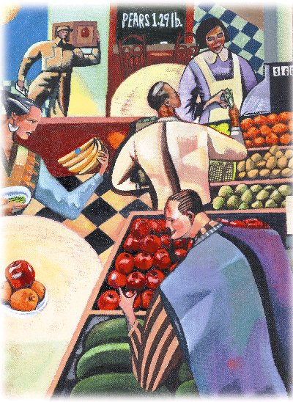
供给和需求的市场力量
(The Market Forces of Supply and Demand)
第4章

Slide 3
本章概览
市场与竞争
个人需求与市场需求
个人供给和市场供给
市场均衡与均衡的变动（比较静态分析）

Slide 4
市场和竞争
市场：
  市场是由某种物品或服务的买者或卖者组成的一个群体
市场可以是有形的，也可以是无形的
买家决定需求，买家决定供给
需求和供给共同决定了物品的价格

Slide 5
市场和竞争
当市场中的买家或者卖家不止一个，那么往往竞争就出现了
根据竞争程度从高到低，我们可以把市场分为四种：
  完全竞争
  垄断竞争
  寡头垄断
  完全垄断
除了完全竞争，其他市场都有非竞争的因素在里面

Slide 6
市场和竞争
完全竞争市场（Perfectly Competitive Markets）特征至少有以下两个：
  买卖的物品是完全一样的
  存在大量的买家和卖家，因此每个参与者都是价格接受者（price-taker）
有些时候我们还强调以下特征：
  自由的进入与退出（free entry and exit）
  信息是完备的（complete information）
本章我们研究的市场都是完全竞争的市场

Slide 7
市场和竞争
垄断竞争（Monopolistic Competition）
  许多的卖家（或者买家）
  每家生产的都是有些差异的产品
  每个买家均为自己的产品定价
寡头垄断（Oligopoly）
  很少几个卖家（或买家）
  每个人做决策均要考虑竞争者的反应，因此竞争往往很不激烈
完全垄断（Monopoly）
  只有一个卖家（或买家），拥有完全的定价权

Slide 8
需求及其刻画方法
需求可以分为个人需求和市场需求，而在短期之内，市场中的参与者数目是固定的，因此市场需求不过是个人需求的加总，故个人需求的考察是出发点
一种商品的需求量（quantity demanded）是买者愿意且能够购买的该商品数量
我们往往采用以下三种方式来刻画个人需求
  方法1：需求量表（Demand Schedule ）：当其他影响需求量的因素保持不变时，使用图表的形式表示一种物品价格与需求之间的关系

Slide 9
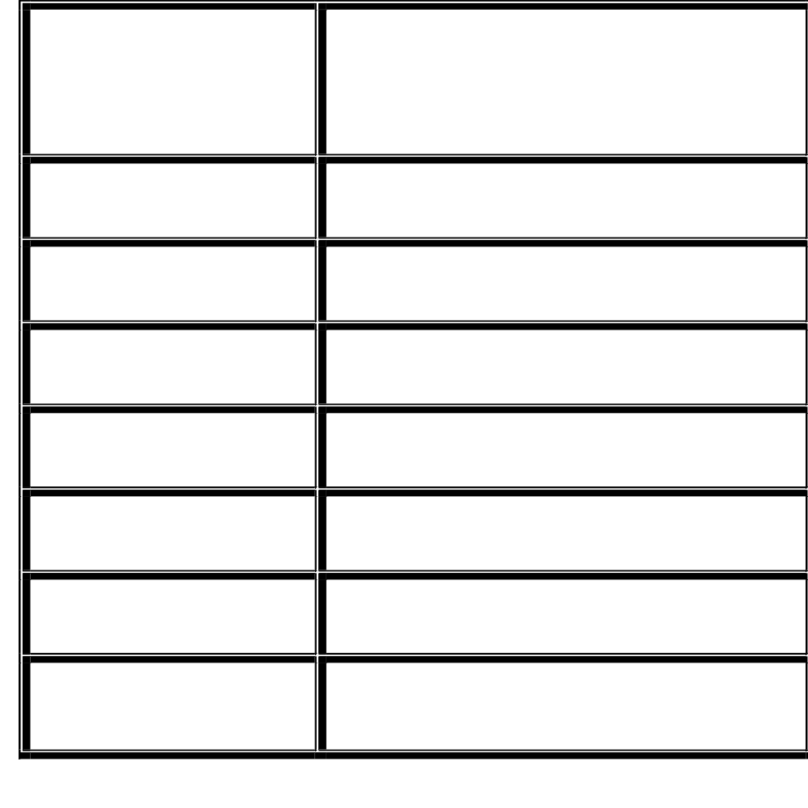
需求刻画：需求量表

Slide 10
需求刻画：需求曲线（Demand Curve）
Price
3.00
2.50
2.00
1.50
1.00
0.50
0
1
2
3
4
5
6
7
8
9
10
11
12
Quantity
Notes:
17

Slide 11
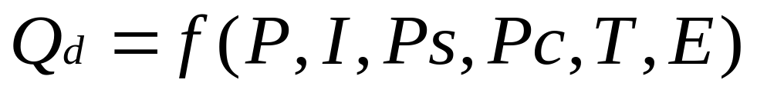
需求刻画：需求函数
如果我们把消费者需求的数量和影响需求的各种因素使用函数形式表示出来，就成为了需求函数。
个人需求函数的一般形式：
其中：
  P是商品自身的价格
  I是消费者收入
  Ps和Pc分别是替代商品和互补商品的价格
  T是消费者的嗜好
  E是消费者对未来的预期
如果是市场需求函数，还要考虑消费者数目的影响

Slide 12
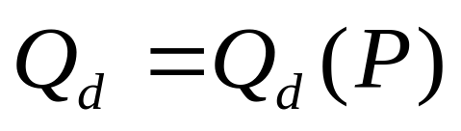
需求刻画：需求函数
如果其他因素保持不变，只有价格会发生变动，那么需求函数就变为：
我们一般情况下只考虑上面这种需求函数，因为市场机制就是价格机制，价格是我们考虑的核心问题
线性函数形式：

Slide 13
需求刻画
如果其他因素保持不变，个人和市场需求只跟价格有关系，这个时候函数和图形可以一一对应
但一定要注意：直角坐标系只能反映两个变量之间的关系，我们这里只能反映市场需求和价格之间的关系，比如价格上升了需求怎么变，但是其他影响需求的因素必须保持不变
如果坐标系内看不到的其他影响需求的因素变了，那么整条曲线都要移动
经济学的分析基本上都是Ceteris paribus的分析，即其他因素保持不变时的分析

Slide 14
需求量的变动(Change in Quantity Demanded )与需求变动(Change in Demand)
需求量的变动：其他因素不变时，价格变化引起需求数量变化，表现为需求量沿着需求曲线变化
需求变动：价格以外其他影响需求量的因素发生变化，从而带来整条需求曲线的位置发生变动
例：矿泉水的需求
  价格升高：引起需求量变动
  天气干旱：引起需求变动

Slide 15
Case study: two ways to reduce the quantity of smoking demanded
One way to reduce the cigarettes demanded is to change people’s taste.
  Convincing people smoking is harmful, etc.
  Shift the demand curve
The other way is to raise the price by taxing the smokers.
  movement along the demand curve

Slide 16
Changes in Demand
Price
Decrease in demand
D₁
D₂
0
Quantity

Slide 17
Changes in Quantity Demanded
Price of Cigarettes per Pack
A tax that raises the price of cigarettes results in a movement along the demand curve.
C
$4.00
A
2.00
D₁
0
12
20
Number of Cigarettes Smoked per Day

Slide 18
需求量变动 vs 需求变动
变量 | 这些变量的变动会引起
自身价格 | 需求量变动，沿着需求曲线变动
收入 | 需求（曲线）变动
相关物品价格 | 需求（曲线）变动
嗜好 | 需求（曲线）变动
预期 | 需求（曲线）变动
买者数量 | 需求（曲线）变动

Slide 19
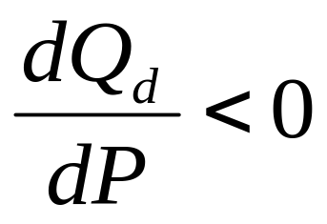
需求刻画
需求定理（Law of Demand）
  文字表述：在其他因素保持不变时，需求往往是和价格成反方向变动的
  图像表述：向右下方倾斜的需求曲线。
  数学表述：需求曲线的导数（derivative）小于0（即斜率小于0）

Slide 20
市场需求和个人需求
市场需求是个人需求的加总
市场需求在图形上是个人需求曲线的横向加总即同一个价格下，所有人需求量的加总
代数上亦为同一价格下数量的加总

Slide 21
供给
供给量（Quantity supplied）：买者愿意且能够出售的某种商品的数量
供给的刻画：同样三种方法
  供给量表（Supply Schedule）
  供给曲线（Supply curve）
  供给函数（Supply Function）

Slide 22
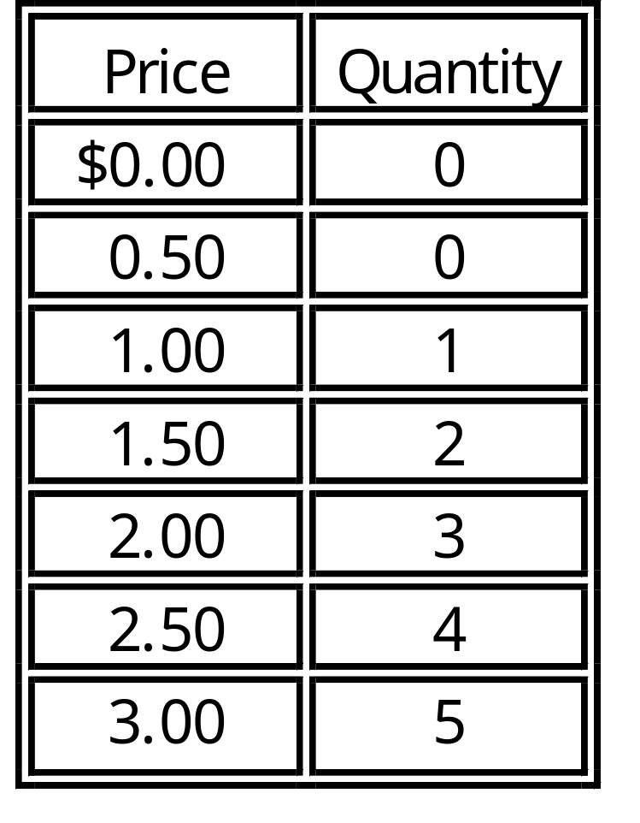
供给刻画：供给量表
Notes:
29

Slide 23
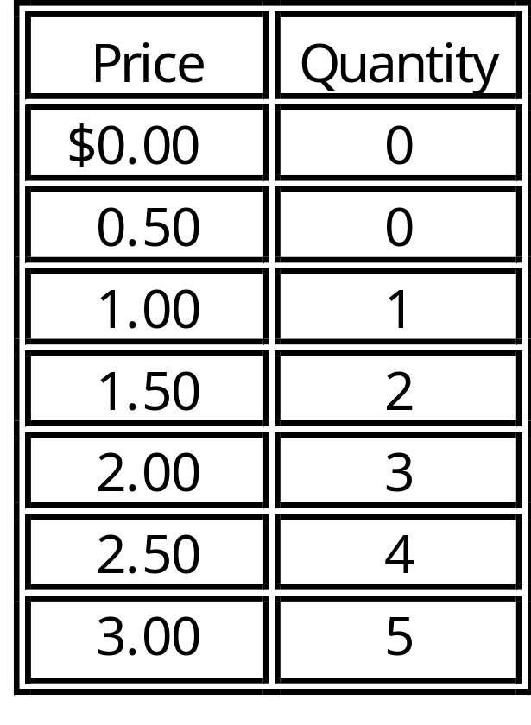
供给刻画：供给曲线
Price
$3.00
2.50
2.00
1.50
1.00
0.50
0
1
2
3
4
5
6
7
8
9
10
11
12
Quantity
Notes:
29

Slide 24
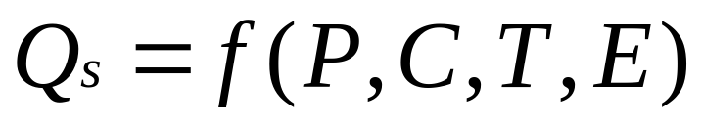
供给刻画：供给函数
供给函数：一种商品的供给数量和影响该供给数量的各种因素之间的相互关系
供给函数一般形式：
其中：
  P是商品自身的价格
  C是投入品价格即生产者成本
  T是生产技术
  E是生产者对未来的预期
如果是市场需求量，还要考虑供给者数量

Slide 25
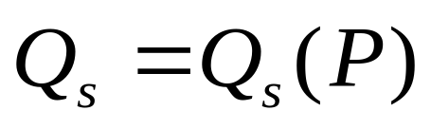
供给刻画：供给函数
如果其他因素保持不变，只有价格会发生变动，那么供给函数就变为：
我们一般情况下只考虑上面这种供给函数
线性函数形式：

Slide 26
供给定理
供给定理（Law of Supply）: 其他因素不变时，商品的供给量和商品价格按照相同方向变动

Slide 27
市场供给
市场供给量是所有供给者供给数量的加总
从图形上看是个人供给数量的横向加总
代数上也按照定义加总

Slide 28
市场均衡
供给和需求力量在价格的指引下，通过供给定理和需求定理共同决定了市场均衡
均衡：所有因素都保持固定不动
市场均衡（Market Equilibrium）：市场价格使得供给量和需求量相等的状态
均衡数量（Equilibrium Quantity）：均衡价格下的需求量和供给量
均衡价格（Equilibrium Price）：使供求平衡的价格

Slide 29
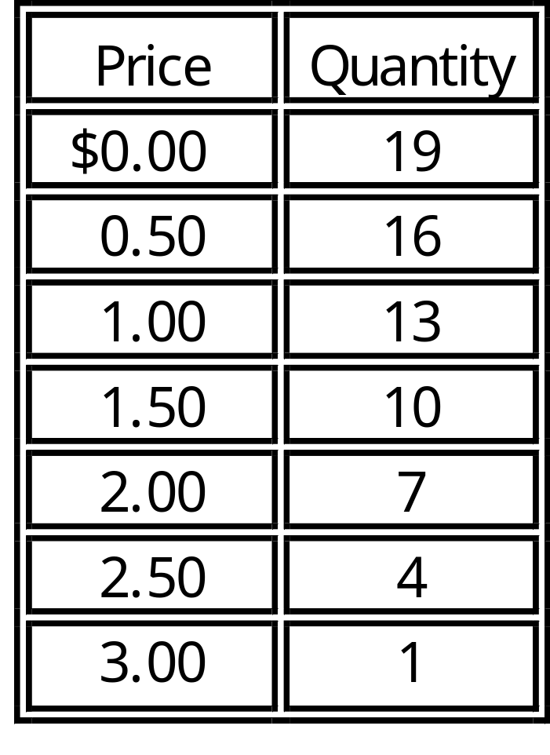
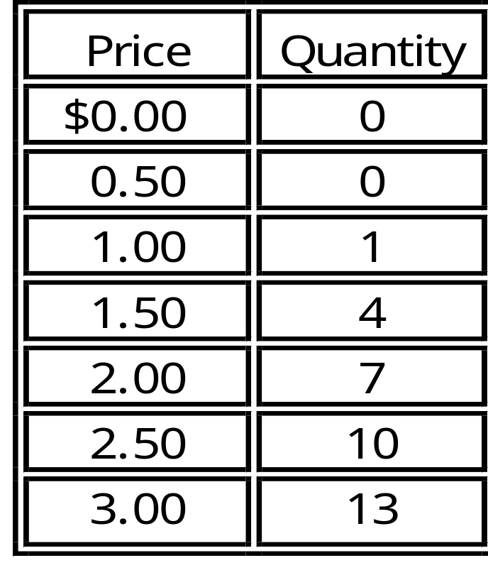
Supply and Demand Together
Demand Schedule
Supply Schedule
At $2.00, the quantity demanded is equal to the quantity supplied
Notes:
36

Slide 30
市场均衡：图形表示
Price
Supply
$3.00
Equilibrium
2.50
2.00
1.50
1.00
0.50
Demand
Quantity
0
1
2
3
4
5
6
7
8
9
10
11
12
Notes:
30

Slide 31
稳定的均衡
市场竞争的均衡是稳定的均衡
任何对市场均衡的偏离，在市场竞争的力量下，总会回到市场均衡

Slide 32
过度供给（Excess Supply）
Price
Supply
$3.00
Surplus
2.50
2.00
1.50
1.00
0.50
Demand
Quantity
0
1
2
3
4
5
6
7
8
9
10
11
12
Notes:
30

Slide 33
过度需求：Excess Demand
Price
Supply
2.00
1.50
Shortage
Demand
0
1
2
3
4
5
6
7
8
9
10
11
12
13
Quantity
Notes:
37

Slide 34
均衡的变动：比较静态分析
价格本身变动一定会回到原来的均衡
因此，其他因素变化时，才会导致均衡的变动
比较静态分析：研究其他因素发生变化时，市场均衡发生了什么变化
比较的是变化后的结果，对变化过程本身比较静态并不分析

Slide 35
研究市场均衡变动的三个步骤
Step 1：判断受到影响的曲线：分析外界因素是影响需求曲线还是影响供给曲线变动，还是都受影响了
Step 2：判断曲线移动的方向：向左还是向右？
Step 3：研究曲线移动是如何影响市场均衡，并比较新旧均衡的不同

Slide 36
冰激凌市场的均衡变动：假如天气变得更加炎热了
Price of
Ice-Cream
Cone
Step1. 判断移动的曲线：需求曲线移动
Step2. 移动方向判断：右移
Supply
$2.50
New equilibrium
2.00
Step3. 新旧均衡比较：
带来更高的价格…
Initial
equilibrium
D₂
D₁
0
7
10
Quantity of
Ice-Cream Cones
Step3. ...和
更高的均衡数量
Notes:
46

Slide 37
冰激凌市场的均衡变动：假如厂商所在地区发生了罢工
Price of
Ice-Cream
Cone
Step1&2. A strike makes
the supply of ice cream shift
to the left.
S₂
S₁
New
equilibrium
$2.50
2.00
Initial equilibrium
Step3. ...resulting
in a higher
price...
Demand
0
1
2
3
4
7
8
9
10
11
12
13
Quantity of
Ice-Cream Cones
Step3. ...and a lower
quantity sold.
Notes:
46

Slide 38
What Happens to Price and Quantity When Supply or Demand Shifts?
 | 供给曲线不变 | 供给曲线右移 | 供给曲线左移
需求曲线未变 | 价格相同 数量相同 | 价格下降 数量增加 | 价格上升 数量减少
需求曲线右移 | 价格上升 数量增加 | 价格不确定 数量增加 | 价格上升 数量不确定
需求曲线左移 | 价格下降 数量减少 | 价格下降 数量不确定 | 价格不确定 数量减少

